Slide 1
بحوث عمليات – الوحدة الثانية البرمجة الخطية- تقليل التكلفة د. سالم محمد سالم
كلية الأعمال والاقتصاد
قسم العلوم المالية

Slide 2
بناء النموذج الرياضي في حالة التقليل Minimization
مثال (1):

Slide 3
الحل:
دالة الهدف:

Slide 4
القيود:

Slide 6
مثال (2):

Slide 7
الحل:

Slide 8
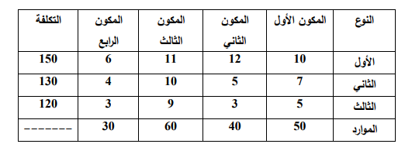
مثال (3):

Slide 9
الحل:

Slide 10
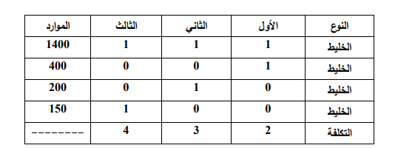
مثال (4):

Slide 11
الحل:

